Slide 1

COMPORTAMENTI INDIVIDUALI
E RELAZIONI SOCIALI
IN TRASFORMAZIONE
UNA SFIDA PER LA
STATISTICA UFFICIALE
OFFICINA MODERNIZZAZIONE
Le competenze professionali del Project Manager nella PA secondo leggi e norme nazionali
Eugenio Rambaldi | ASSIREP

Slide 2

‘‘I problemi che abbiamo oggi non saranno mai risolti all’interno della stessa cultura che li ha generati’’
(A. Eintein)

Slide 3
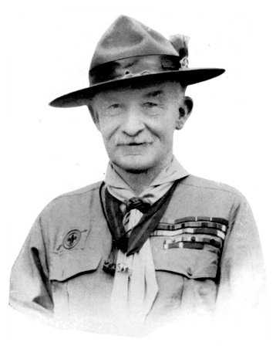
‘‘Cercate di lasciare questo mondo un po’ migliore di quanto non lo avete trovato’’
(R. Baden-Powell.)

Slide 4
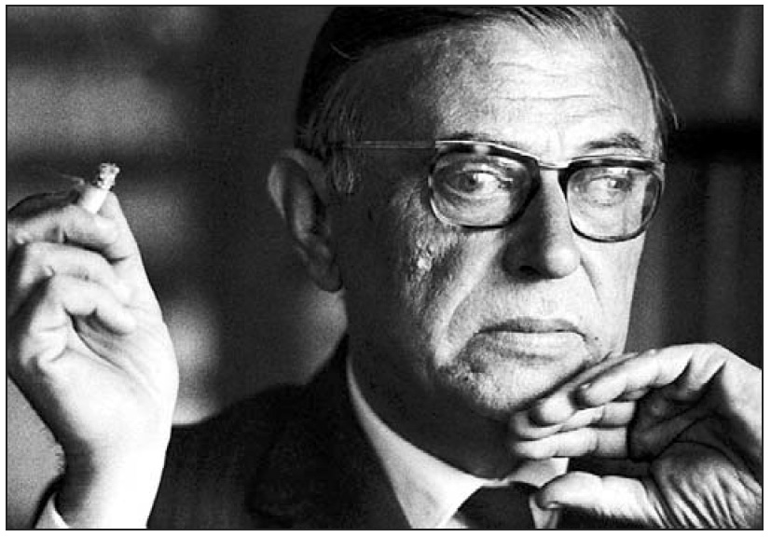
‘’ Saremo i nostri progetti!’’
(J. P. Sartre)
Definizione di Progetto:
Un progetto è costituito da un insieme unico di processi che comprendono attività coordinate e controllate, con date di inizio e di fine, realizzate allo scopo di conseguire gli obiettivi del progetto stesso.
Raggiungere gli obiettivi di progetto richiede il rilascio di deliverable conformi a specifici requisiti.
Un progetto può risultate soggetto a molteplici vincoli .. (Tempo, costi, qualità,..)
Fonte:
Norma Uni/Iso 21500
‘ Guida alla gestione progetti (project management)’

Slide 5
Razionalizzare i processi gestionali nella PA in ottica progettuale
Gli organi di direzione politica definiscono gli obiettivi ed i programmi da attuare e verificano la rispondenza dei risultati della gestione amministrativa alle direttive generali impartite.
Ai dirigenti spetta la gestione finanziaria, tecnica e amministrativa, compresa l'adozione di tutti gli atti che impegnano l'amministrazione verso l'esterno, mediante autonomi poteri di spesa, di organizzazione delle risorse umane e strumentali e di controllo. Essi sono responsabili della gestione e dei relativi risultati.
Fonte:
D.L. 3 febbraio 1993, n. 29 - Razionalizzazione della organizzazione delle Amministrazioni pubbliche ….
Art. 3. Indirizzo politico-amministrativo; funzioni e responsabilita' dei dirigenti

Slide 6
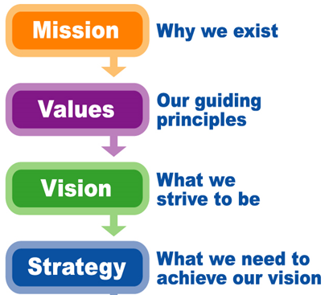
La ‘catena’ gestionale
Definiti da organi di direzione strategico/politica
Gestiti dai Dirigenti
Obiettivi
Programmi
Progetti
Benefici
individuano
si articolano in
raggiungono
Gestione per (dei) progetti
=
Project Management
Fonte: Norma Uni/Iso 21500
Strategia
individua
Opportunità 1
Opportunità 2
Opportunità 3
selezione
Progetti
contribuiscono
Benefici

Slide 7
Programmi e
Progetti
Programma : un gruppo di progetti correlati gestiti in modo coordinati al fine di raggiungere dei benefici non ottenibili gestendo i progetti individualmente.
Progetto : uno sforzo temporaneo intrapreso per create un prodotto, servizio o risultato unico.

Slide 8
Norma Uni/Iso 21500
Guida alla gestione dei progetti
(project management)
La norma costituisce una guida per la gestione dei progetti e può essere utilizzata da qualsiasi tipo di organizzazione, pubblica, privata o comunitaria, e per qualsiasi tipo di progetto, a prescindere da complessità, dimensione o durata.
La norma descrive, ad alto livello, i concetti ed i processi che si ritiene costituiscano buone pratiche nella gestione dei progetti. I progetti sono inseriti nel contesto di programmi e di portfolio di progetti […].
Gli argomenti relativi alla gestione generale delle organizzazioni sono affrontati solo nel contesto della gestione dei progetti.

Slide 9
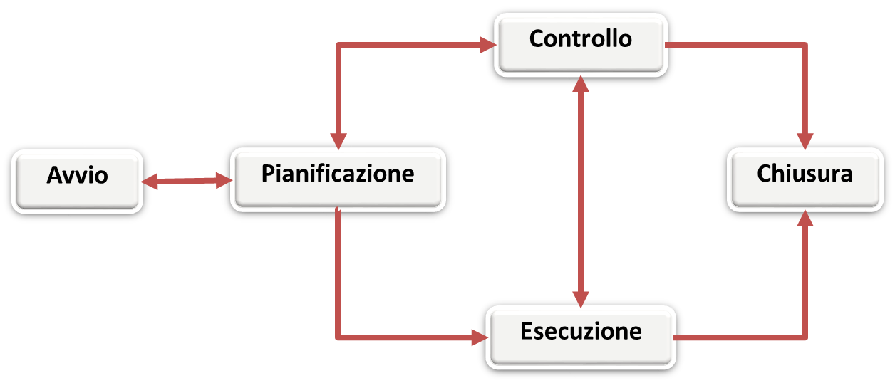
Project Management:
MACRO PROCESSI
Fonte: Norma Uni/Iso 21500

Slide 10
Project Management:
GRUPPI TEMATICI
(1 di 2)
Integrazione – comprende i processi necessari per individuare, definire, combinare, unificare, coordinare, controllare e chiudere le diverse attività e processi relativi al progetto.
Stakeholder – comprende i processi necessari a individuare e relazionarsi con lo sponsor, i clienti e tutte le parti interessate al progetto.
Ambito – comprende i processi necessari a identificare e definire il lavoro e i deliverable, e tutto e solo il lavoro e i deliverable richiesti.
Risorse – comprende i processi necessari a individuare e acquisire le risorse adeguate al progetto quali persone, impianti, macchinari, materiali, infrastrutture e strumenti.
Tempo – comprende i processi necessari per eseguire la programmazione delle attività di progetto e monitorare l’avanzamento al fine di controllare lo stesso programma temporale.
Fonte: Norma Uni/Iso 21500

Slide 11
Project Management:
GRUPPI TEMATICI
(2 di 2)
Costi – comprende i processi necessari a sviluppare il budget e monitorare e controllare i costi in relazione all’avanzamento di progetto.
Rischi – comprende i processi necessari a identificare e gestire i rischi negativi (minacce) e i rischi positivi (opportunità).
Qualità– comprende i processi necessari per pianificare la qualità e garantire le attività di assicurazione e di controllo di qualità.
Approvvigionamenti – comprende i processi necessari alla pianificazione e all’acquisizione di prodotti, servizi o altri risultati richiesti dal progetto, e gestire le relazioni con i fornitori.
Comunicazioni – comprende i processi necessari a pianificare, gestire e distribuire le informazioni aventi rilevanza per il progetto.
Fonte: Norma Uni/Iso 21500

Slide 12

Legge 14/01/2013 n. 4
(G.U. del 26/01/2013, in vigore dal 11/02/2013)
«Disposizioni in materia di professioni non organizzate in Ordini e Collegi»
PM

Slide 13

Sistema professionale ‘duale’
Ministero della Giustizia
Professioni Ordinistiche
Ordini e Collegi
Albo Professionale
MiSE
Professioni non-Ordinistiche
Associazioni Professionali
e
Organismi di Certificazione
Elenchi/registri professionali
Sovraintende a
Sovraintende a
Organizzate in
Organizzate in
Gestiscono
Gestiscono

Slide 14

Legge 14/01/2013 n. 4
Qualificazioni
Certificazioni
Attestazioni
?!?!
… facciamo chiarezza
ATTESTATI
- Rilasciati da Associazioni Professionali -
Previsti dalla legge 04/13
PM
CERTIFICATI
- Rilasciati da OdC
accreditati Accredia -
CERTIFICATI
(o Credenziali)
- rilasciati da Organismi non
accreditati con Accredia -

Slide 15
Progetto di norma UNI U83.00.078.0
‘Project Manager’
Definizione dei requisiti di conoscenza, abilità e competenza
(data pubblicazione prevista: settembre 2016)
PM

Slide 16
Progetto di norma UNI U83.00.078.0
Scopo e campo di applicazione
Il progetto di norma U83000780 definisce i requisiti relativi all’attività professionale del project manager, di equivalenti figure che gestiscono progetti o di altri ruoli organizzativi che svolgono equivalenti funzioni in conformità con la UNI ISO 21500.
Detti requisiti sono inoltre indicati con riferimento ad attività specifiche in termini di conoscenze, abilità e competenza in conformità al Quadro europeo delle qualifiche (“European Qualifications Framework” ‐ EQF) e sono espressi in maniera tale da agevolare i processi di valutazione e convalida dei risultati dell’apprendimento e dell’esperienza professionale.

Slide 17

Progetto di norma UNI U83.00.078.0
Definizione di Project Manager
‘’Responsabile di progetto
con compiti
operativo-gestionali’’

Slide 18
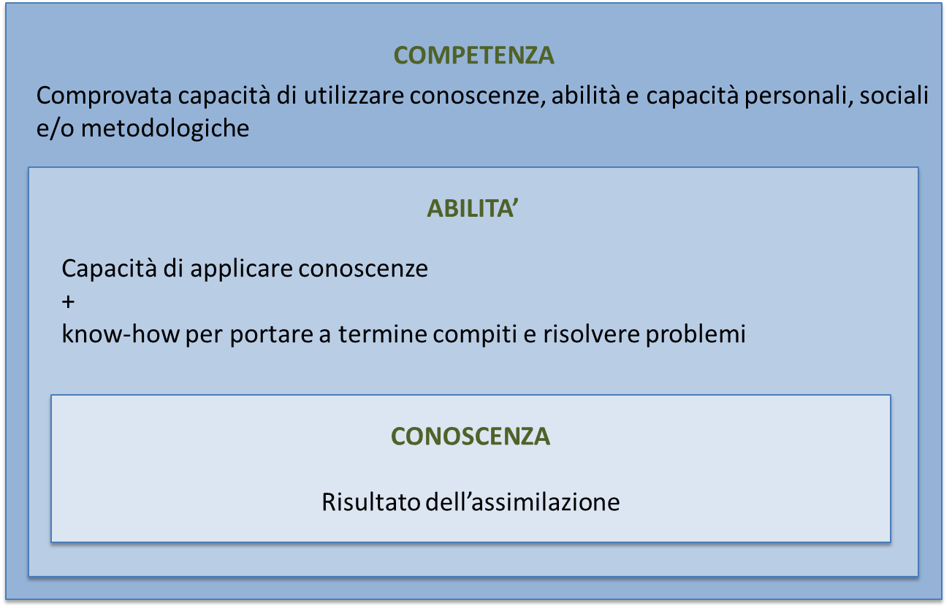
Progetto di norma UNI U83.00.078.0
La
‘COMPETENZA’ del Project Manager
CONOSCENZE: sono descritte come teoriche e/o pratiche;
ABILTA’: sono descritte come cognitive (comprendenti l’uso del pensiero logico, intuitivo e creativo) o pratiche (comprendenti l’abilità manuale e l’uso di metodi, materiali, strumenti);
COMPETENZE: sono descritte in termini di responsabilità e autonomia.

Slide 19
Competenze e Livelli professionali ASSIREP
Livello di qualificazione Assirep | Ruolo professionale di Project Management | Livello EQF | CONOSCENZE. | ABILITA’ | CAPACITA’
PM_L7 | Responsabili di progetto Responsabili di gestione progetti Project Manager o Project Leader | Livello 7 | Conoscenze altamente specializzata, parte delle quali all’avanguardia in un ambito di lavoro o di studio, come base del pensiero originario e/o della ricerca; consapevolezza critica di questioni legate alla conoscenza all’interfaccia tra ambiti diversi | • Abilità specializzate, orientate alla soluzione di problemi, necessarie nella ricerca e/o nell’innovazione al fine di sviluppare conoscenze e procedure nuove e integrare la conoscenza ottenuta in ambiti diversi | • Gestire e trasformare contesti di lavoro o di studio complessi, imprevedibili che richiedono nuovi approcci strategici
 |  |  |  |  | • Assumere la responsabilità di contribuire alla conoscenza e alla prassi professionale e/o di verificare le prestazioni strategiche dei gruppi
PM_L6 | Responsabile di progetto junior Project Manager Junior Responsabile del PMO Project Risk Manager Consulente Senior di PM Docente Senior di PM | Livello 6 | Conoscenze avanzate in un ambito di lavoro o di studio, che presuppongano una comprensione critica di teorie e principi | • Abilità avanzate, che dimostrino padronanza e innovazione necessarie a risolvere problemi complessi ed imprevedibili in un ambito specializzato di lavoro o di studio | • Gestire attività o progetti, tecnico/professionali complessi assumendo la responsabilità di decisioni in contesti di lavoro o di studio imprevedibili;
 |  |  |  |  | • Assumere la responsabilità di gestire lo sviluppo professionale di persone e gruppi.

Slide 20
Progetto di norma UNI U83.00.078.0
Criteri di convalida periodica
Il progetto di norma prevede l’obbligo di formazione permanente, e di convalida periodica della stessa, consistente in almeno:
60 crediti formativi di natura ‘formale’ e ‘non formale’ da acquisire in tre anni
10 crediti formativi di natura ‘informale’, sempre in tre anni, con la convenzione di ‘1 credito formativo’=‘1 mese di attività professionale’

Slide 21
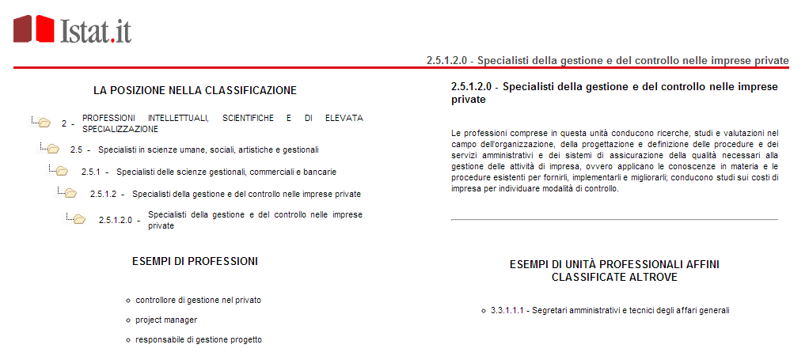
Anche per Istat esistiamo
Segnali
incoraggianti

Slide 22
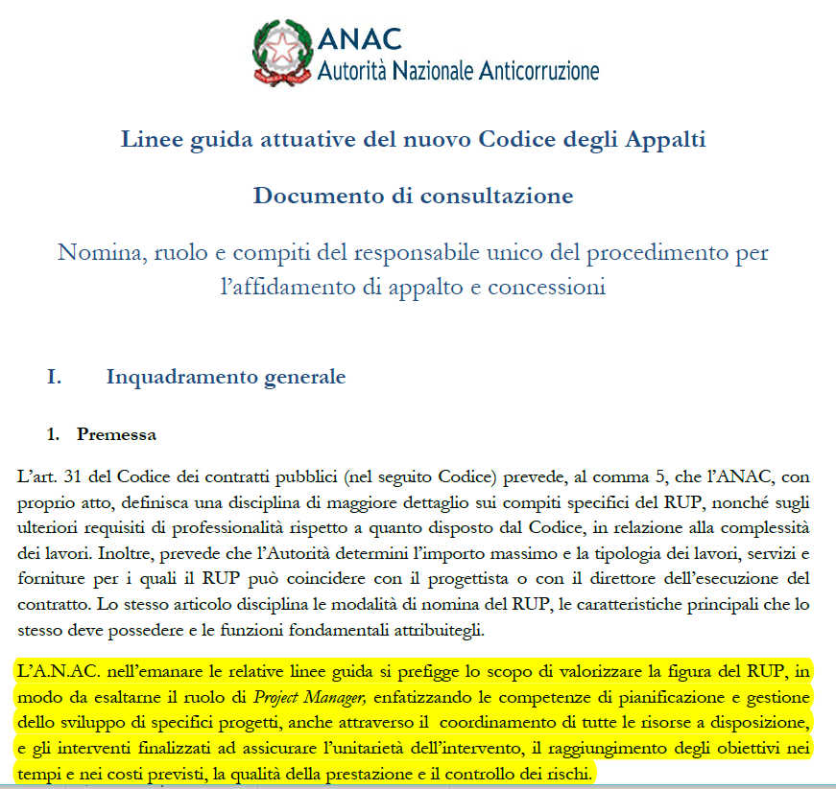
RUP<>PM
Il pensiero dell’ANAC
Segnali
incoraggianti

Slide 23
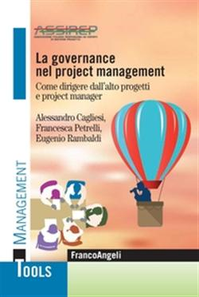
Manager apicali
Sponsor (o Project Board)
Project Manager
Team Leader

Slide 24
Grazie per l’attenzione
Eugenio Rambaldi
Presidente Assirep
presidente@assirep.it
Mob. 335 304768

